Slide 1
Лабораторная диагностика вирусных урогенитальных инфекций
Notes:
Значение витамина D
Образование витамина D
Источники витамина D
Определение и рекомендуемые уровни витамина D
Гиповитаминоз D
Витамин D и кальций
Абсорбция
Риск переломов
Распространенность гиповитаминоза D
Низкая приверженность терапии

Slide 2
Инфекции, передаваемые половым путем
Это группа заболеваний, возбудители которых преимущественно передаются от человека к человеку половым путем. Существуют и другие пути заражения ИППП

Slide 5
Проблема негонококковых уретритов
В мире, по суммарным оценкам, за последние 10 лет было зарегистрировано более 90 млн случаев
Рост числа случаев за 5 лет:
Во Франции - в 1,8 раза
В США – в 1,5
В России ежегодная официальная заболеваемость составляет 350 тысяч человек. Цифры занижены, так как не все пациенты обращаются к врачу
Основные возбудители – мочеполовые микоплазмы и хламидии

Slide 6
Урогенитальный хламидиоз

Slide 7
Определение
Хламидийная инфекция - инфекционное заболевание, передаваемое половым путем, возбудителем которого является chlamydia trachomatis (серотипы D-K).

Slide 8
Эпидемиология
Хламидиоз - одно из наиболее распространенным заболеваний, передаваемых половым путем.
Новые случаи составляют около 2 млн человек в год.
Рост выявляемости объясняется:
Широкой распространенностью
Внедрением чувствительных методов диагностики (ПЦР)

Slide 9
Хладимиоз. Эпидемиология
Хламидиоз - одно из наиболее распространенным заболеваний, передаваемых половым путем.
Новые случаи составляют около 2 млн человек в год.
Рост выявляемости объясняется:
Широкой распространенностью
Внедрением чувствительных методов диагностики (ПЦР)

Slide 10
Хламидиоз в Российской Федерации.
По уровню заболеваемости в РФ хламидийная инфекция стоит на втором месте после трихомонадной.
Хламидии выявляют у каждого 4-го пациента с симптомами мочеполовой инфекции
Заболеваемость в РФ - 89,6 случаев на 100.000 населения.
Истинная заболеваемость гораздо выше, поскольку диагностика болезни проводится в основном в крупных городах на коммерческой основе.
Наиболее высокая заболеваемость отмечается у пациентов моложе 25 лет.

Slide 11
Возбудитель хламидиоза
Chlamidia trachomatis
Является облигатным внутриклеточным паразитом
Паразитирует только в клетках человека
Вне организма является относительно нестойким
Человека могут поражать 3 вида хламидий (C.trachomatis - ИППП, C.pneumoniae, C.Psitacci – возбудители пневмонии и орнитоза)

Slide 12
Хламидии занимают промежуточное место между вирусами и бактериями
Сходство с вирусами:
Неспособность синтезировать собственную АТФ. Являются энергетическими паразитами
Отличия от вирусов:
Наличие одновременно ДНК иРНК
Чувствительность к антибиотикам
Наличие клеточной стенки, подобной Грам-отрицательным бактериям
Грам-отрицательные

Slide 13
Две формы существования хламидий
Элементарное тельце:
Внеклеточная (покоящаяся) форма хламидий. Мелкие сферические образования 0,2-0,4 мкм, метаболически не активны, не способны к делению, не чувствительны к антибиотикам. Способны к адгезии на эпителиальных клетках. После проникновения внутрь эукариотической трансформируются в ретикулярные тельца.
Ретикулярное тельце:
Внутриклеточная форма хламидий. Размер 0,8-1,5 мкм, метаболически активны, способны к бинарному делению, чувствительны к антибиотикам. Внутри клеток часто формируют околоядерные скопления - тельца включений

Slide 14
Жизненный цикл хламидий
Занимает около 72 ч и включает этапы
Адсорбция ЭТ на чувствительной клетке;
Проникновение ЭТ в клетку путем эндоцитоза (7-10 часов);
Превращение (реорганизация) ЭТ в РТ (в течение 6-8 часов после инфицирования);
Размножение (деление) РТ (18-24 часа после инфицирования),;
Дифференцировка ретикулярных телец в элементарные тельца (36-42 часа после инфицирования);
Выход элементарных телец из клетки (48-72 часа после инфицирования), гибель клетки.

Slide 15
Клинические проявления у мужчин (2)
Нарушение половой функции (у 62,2%)
Влияние на сперматогенез - увеличение количества патологических форм сперматозоидов
Гормональные изменения:
Снижение тестостерона сыворотки крови (у 46,5% мужчин)
Повышение ФСГ (у 19%)
Повышение пролактина (у 18,4%)

Slide 16
Клинические проявления у женщин(1)
С. trachomatis - одна их самых частых причин уретритов, эндоцервицитов, восходящих воспалительных процессов мочеполовых органов, перигепатитов, поражения прямой кишки.
Часто протекает малосимптомно в виде незначительных слизистых или слизисто-гнойных выделений из цервикального канала; образования на слизистой оболочке в области зева лимфоидных фолликулов (фолликулярный цервицит), повышенной кровоточивости шейки матки
Нередко первым симптомом является бесплодие за счет фиброзного процесса в маточных трубах
Из за хронического процесса у 45% женщин развиваются расстройства сексуального характера: гипооргазмия, снижение либидо, невротические симптомы.

Slide 17
Цервицит
Наиболее частая формой хламидийной инфекции
Клиника – чаще всего незначительные выделения слизистого характера из канала шейки матки.
Иногда - слизисто-гнойные выделения из влагалища, зуд и контактную кровоточивость шейки матки.
Редко - при остром цервиците происходит закупорка шеечного канала, появляется патологический экссудат
Длительно текущий хламидийный цервицит характеризуется обширной эрозией шейки матки с образованием лимфоидных фолликулов в области зева.
Может стать причиной восходящего воспалительного процесса, приводящего к поражению эндометрия и маточных труб.

Slide 18
Эндометрит
Сопровождается небольшими кровотечениями в межменструальный период, умеренными болями внизу живота, болезненностью шейки матки при обследовании.
Хронический хламидийный эндометрит часто сопровождается хроническими сальпингитом (воспаление маточных труб) или сальпингоофоритом (воспаление маточных труб и яичников).

Slide 19
Пельвиоперитонит
Является осложнением сальпингоофорита
Характеризуется:
Субфебрильной температурой
Наличием серозного или серозно-гнойного выпота
Возможно развитию спаечного процесса.

Slide 20
Бартолинит
Воспаление больших желез преддверия влагалища.
Воспаление начинается с выводного протока;
Происходит закрытие его наружного отверстия, задержка секрета, образование кисты:
повышается температура тела
нарастает отек в средней трети большой половой губы
появляются боли.
Хронический бартолинит протекает вяло, клиническая картина слабо выражена, и лишь при развитии крупной кисты пациентки отмечают неприятные ощущения при движении или половом акте.

Slide 21
Клинические проявления у детей
Слизисто-мутные, водянистые или слизисто-гнойные выделения из половых путей
Зуд и/или жжение в области наружных половых органов
Дизурия (зуд, жжение, болезненность при мочеиспускании).
Имеется более выраженная субъективная симптоматика и поражение слизистых оболочек вульвы и влагалища, чему способствуют анатомо-физиологические особенности репродуктивной системы у девочек.

Slide 22
Методы лабораторной диагностики хламидийной инфекции
Микроскопичекский
Культуральный метод
ИФА
Прямая иммунофлюоресценция
Метод гибридизации нуклеиновых кислот
ПЦР
Real-time ПЦР
ПЦР-NASBA
Серологические методы

Slide 23
Лечение хламидиоза
Антибиотики групп макролидов, тетрациклинов, фторхинолонов
Степень излеченности следует оценивать через 1 мес после окончания этиологической терапии. Для этого желательно применять тот же метод исследования, на основании которого ранее был поставлен диагноз.

Slide 24
Профилактика хламидиоза
Первичная профилактика
Необходимость избегать половых контактов с неизвестными партнерами или использовать барьерные методы контрацепции.
Дородовый скрининг беременных на С trachomatis - предупреждение развития хламидийной инфекции у новорожденных.
Вторичная профилактика
Одновременное лечение больного и половых партнеров (имевших контакты в течение 60 дней, по тем же схемам).
В период лечения и диспансерного наблюдения рекомендуется воздержаться от половых контактов или использовать барьерные методы контрацепции до установления критерия излеченности.

Slide 25
Урогенитальный микоплазмоз

Slide 26
Актуальность проблемы микоплазмоза
Микоплазмы и уреаплазмы являются этиологически значимыми факторами возникновения воспалительных заболеваний мочеполового тракта, вызывающих в ряде случаев нарушения репродуктивной функции
Антитела к Ureaplasma urealyticum и Mycoplasma hominis в диагностически значимых титрах выявляют у 40-46% пациентов с симптомами воспаления мочеполового тракта и у 51% женщин с бесплодием.
Дифференциальная диагностика микоплазмоза может быть проведена только методами клинической лабораторной диагностики
Отсутствуют стандарты лабораторной диагностики данных микроорганизмов,, результаты разных методов не всегда сопоставимы, не решены вопросы клинической интерпретации результатов лабораторных исследований.

Slide 27
Этиологическая роль микоплазм в поражении урогенитального тракта
Существуют споры об этиологической роли микоплазм в поражении урогенитального тракта
Они связаны с тем, что данные патогены нередко выявляют у клинически здоровых лиц, имеются различия в частоте выявления микоплазм (от 11 до 80%)
После успешного лечения состояние пациентов мало зависело от количества уреаплазм в препарате
В некоторых руководствах уреаплазмоз не выделяется как причина воспалительных заболеваний мочеполовой системы

Slide 28
Частота выявления микоплазм у клинически здоровых лиц
Ureaplasma urealyticum - от 7 до 63% (в среднем 34%).
Mycoplasma hominis - 17,7%
Предполагается, что микоплазмы являются условно-патогенными микрорганизмами
В связи с этим принято, что патогенным количеством микоплазм является 10⁴ микробных тел на 1 мл биопробы
У лиц с симптомами воспаления диагностический титр микоплазм выявляется в 7-8 раз чаще, чем у клинически здоровых

Slide 29
Опыты по инокуляции культур микоплазм клинически здоровым лицам
После внутриуретральной аутоинокуляции культур Ureaplasma urealyticum или инфицированного материала, выделенного от больных НГУ через 3 сут возникала характерная для уретрита симптоматика - появлялись прозрачные выделения, зуд, жжение в мочеиспускательном канале, а в отделяемом были обнаружены микоплазмы
После лечения доксициклином возбудители исчезали вместе с симптомами уретрита
Опыты на добровольцах носят иллюстративный характер, так как группа испытуемых, как правило, невелика, и получить статистически достоверные результаты невозможно

Slide 30
Опыты по инокуляции культур микоплазм лабораторным животным
Эксперименты на животных затруднены, поскольку только одно животное, шимпанзе, оказалось чувствительно к уреаплазме.
При интрауретральном введении культуральной суспензии (10⁵ микробных клеток) самцам шимпанзе развитие симптомов уретрита и появление специфических антител наблюдали не у всех животных

Slide 31
Выявление микоплазм у пациентов с клинической симптоматикой и у клинически здоровых лиц
Мужчины:
С поражением урогенитального тракта - 57,51%
У клинически здоровых - 13,91%
Женщины -
С поражением урогенитального тракта – 65,35%
У клинически здоровых - 16,85%
Выводы:
Урогенитальные микоплазмы играют определенную этиологическую роль в развитии мочеполовых инфекций
Факт выявления микоплазм у здоровых людей оставляет открытым вопрос об условиях, при которых они способны проявлять свои патогенные свойства.

Slide 32
Лабораторная диагностика микоплазмоза
Имеет решающее значение для диагностики
Методы прямого определения возбудителя
Культуральные методы
Иммунофлюоресценция
ПЦР
Серологические методы:
ИФА

Slide 33
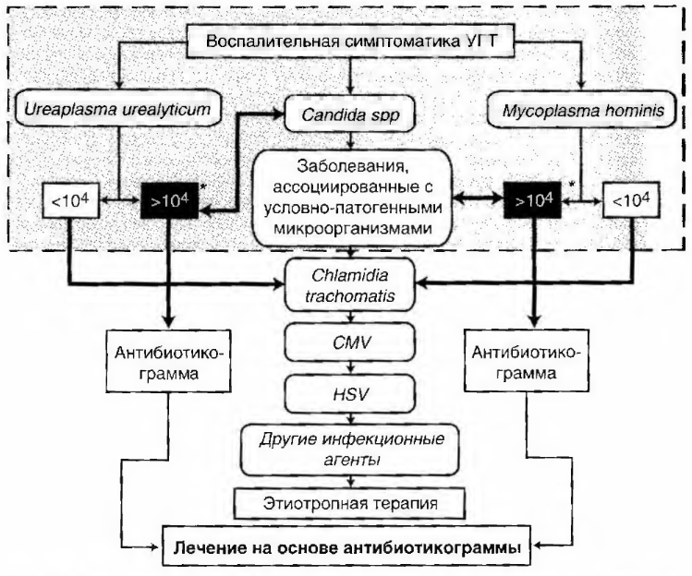

Slide 34
Вопросы?
Notes:
Значение витамина D
Образование витамина D
Источники витамина D
Определение и рекомендуемые уровни витамина D
Гиповитаминоз D
Витамин D и кальций
Абсорбция
Риск переломов
Распространенность гиповитаминоза D
Низкая приверженность терапии

